Slide 1
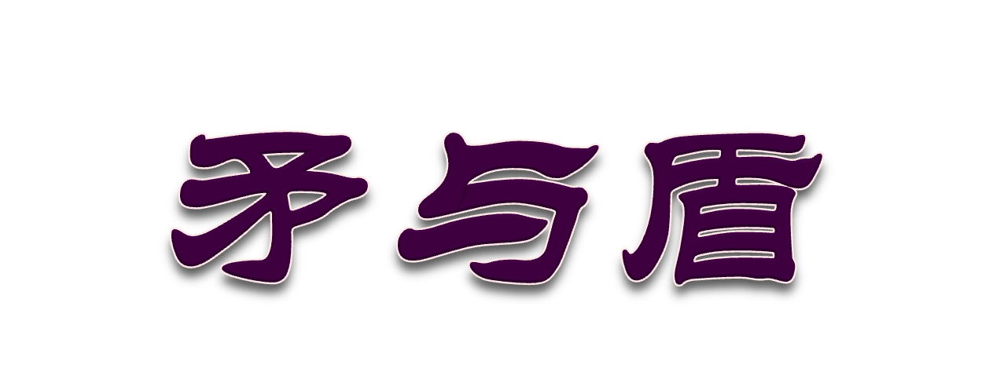

Slide 2
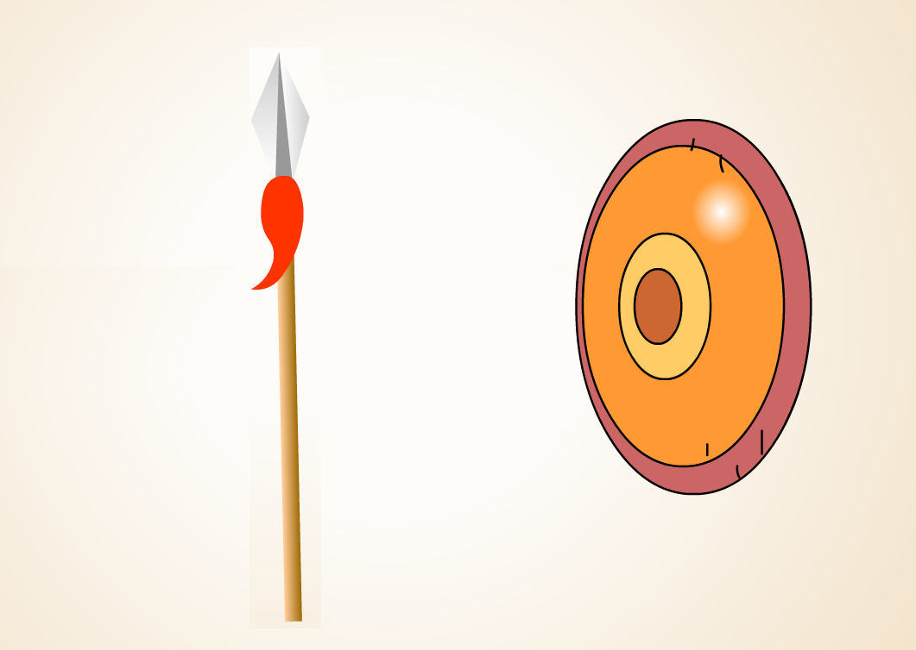
PPT模板下载：www.1ppt.com/moban/ 行业PPT模板：www.1ppt.com/hangye/
节日PPT模板：www.1ppt.com/jieri/ PPT素材下载：www.1ppt.com/sucai/
PPT背景图片：www.1ppt.com/beijing/ PPT图表下载：www.1ppt.com/tubiao/
优秀PPT下载：www.1ppt.com/xiazai/ PPT教程： www.1ppt.com/powerpoint/
Word教程： www.1ppt.com/word/ Excel教程：www.1ppt.com/excel/
资料下载：www.1ppt.com/ziliao/ PPT课件下载：www.1ppt.com/kejian/
范文下载：www.1ppt.com/fanwen/ 试卷下载：www.1ppt.com/shiti/
教案下载：www.1ppt.com/jiaoan/
矛
盾

Slide 3
yù
鬻
鬻——卖

Slide 4
fú
弗
弗——不

Slide 5

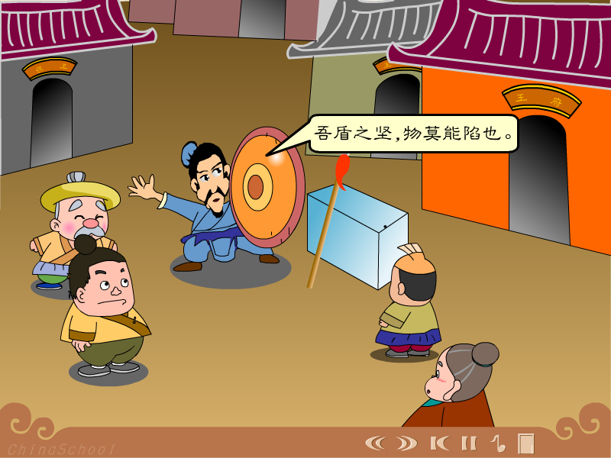

Slide 6

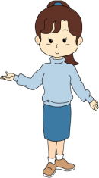
金钥匙
1.古文译文相对照，用序号标注解词。
2.借助字典和工具书理解词义。
3.图文对照，想象画面。
4.联系上下文，大胆猜读。

Slide 7

楚人有鬻盾与矛者，誉之曰：“吾盾之坚，物莫能陷也。”
又誉其矛曰：“吾矛之利，于物无不陷也。”

Slide 8
楚人有鬻盾与矛者，誉之曰：“吾盾之坚，物莫能陷也。”
又誉其矛曰：“吾矛之利，于物无不陷也。”
誉——夸耀

Slide 9
楚人有鬻盾与矛者，誉之曰：“吾盾之坚，物莫能陷也。”
又誉其矛曰：“吾矛之利，于物无不陷也。”
陷——穿透

Slide 10
楚人有鬻盾与矛者，誉之曰：“吾盾之坚，物莫能陷也。”
又誉其矛曰：“吾矛之利，于物无不陷也。”

Slide 11
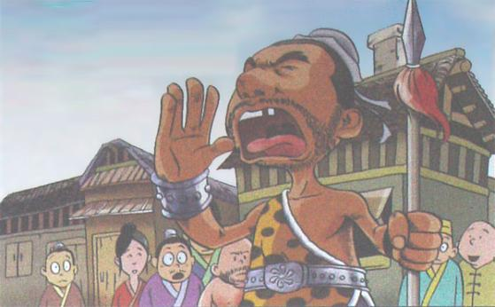
楚人有鬻盾与矛者，誉之曰：“吾盾之坚，物莫能陷也。”又誉其矛曰：“吾矛之利，于物无
不陷也。”

Slide 12
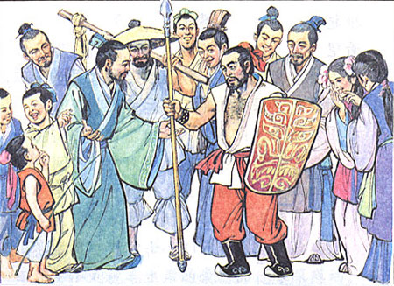
或曰：“以子之矛，陷子之盾，何如？”

Slide 13
或曰：“以子之矛，陷子之盾，何如？”
陷——刺

Slide 14
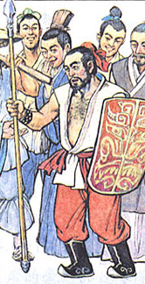
其人弗能应也。

Slide 15



楚人有鬻盾与矛者，誉之曰：“吾盾之坚，物莫能陷也。”又誉其矛曰：“吾矛之利，于物无不陷也。”
或曰：“以子之矛，陷子之盾，何如？”其人弗能应也。

Slide 16

读读背背演演
观察书上插图中各个人物的表
情、动作，展开合理的想象演一演。表演要求：
1.小组合作，分配角色；
2.揣摩人物心理、动作、语言变化，进行合理、大胆的想象；
3.文言文、白话文的形式自
主选择。

Slide 17
楚人有鬻盾与矛者，誉之曰：“吾盾之坚，物莫能陷也。”又誉其矛曰：“吾矛之利，于物无不陷也。”
或曰：“以子之矛，陷子之盾，何如？”其人弗能应也。

Slide 18

1.班长说：同学们已经基本上把学生的知识全部掌握了。
2.陈放说“这一期墙报上的文章都是同学们自己写的，只有一篇是李老师写的。
3.这座山非常陡峭，从来就没有人爬上去过，爬上去的人从来就没有下来的。

Slide 19
1.班长说：同学们已经基本上把学生的知识全部掌握了。
2.陈放说“这一期墙报上的文章都是同学们自己写的，只有一篇是李老师写的。
3.这座山非常陡峭，从来就没有人爬上去过，爬上去的人从来就没有下来的。

Slide 20
1.班长说：同学们已经基本上把学生的知识全部掌握了。
2.陈放说“这一期墙报上的文章都是同学们自己写的，只有一篇是李老师写的。
3.这座山非常陡峭，从来就没有人爬上去过，爬上去的人从来就没有下来的。

Slide 21
1.班长说：同学们已经基本上把学生的知识全部掌握了。
2.陈放说“这一期墙报上的文章都是同学们自己写的，只有一篇是李老师写的。
3.这座山非常陡峭，从来就没有人爬上去过，爬上去的人从来就没有下来的。

Slide 22
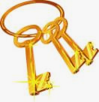

金钥匙
1.读准字音，读通句子；
2.结合译文，读懂全文；
3.揭示寓意，熟读成诵。

Slide 23
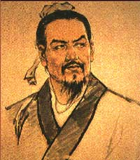
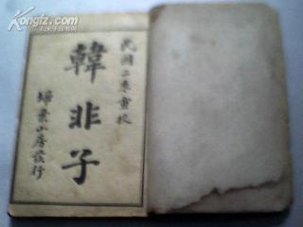
《韩 非 子》是收录战国时期哲学家韩非及起弟子的作品集。其中记载了大量的脍炙人口的寓言故事，最著名的有“自相矛盾”、“守株待兔”、“滥竽充数”、“老马识途”等等。这些生动的寓言故事，蕴含着深刻的哲理，启迪了人们的智慧，具有较高的文学价值。
韩 非 子

Slide 24
买椟还珠
《韩非子》
楚人有卖其珠於郑者，为木兰之柜，薰川桂椒，缀川珠玉，饰川玫瑰，缉川翡翠。郑人买其椟而还其珠。
此可谓善卖椟矣，未可谓善鬻珠也。
译文
春秋时代，楚国有一个专门卖珠宝的商人，有一次他到郑国去兜售珠宝，为了使珠宝畅销，他用名贵的木兰做了一个盒子，用桂、椒薰烤，用珠玉镶嵌，用玫瑰石装饰，用翡翠衬托。结果一个郑国人买了他的这个盒子，
却把宝珠还给了他。
这个楚国人可以说是会卖盒子，但不能说是会卖宝
珠啊。
这则寓言比喻有些人只注重事物外表，不看中其内涵。

Slide 25


作业超市
1.向亲友复述《矛与盾》，聆听他们的体会。
2.用今天学习寓言的方法去学习《韩非子》中的《买椟还珠》，领悟其中蕴含的深刻寓意。

